Slide 1
综合实验
合肥工业大学-TI单片机联合实验室（MSP430 & Cortex-M）
作者：任保宏
指导老师：徐科军教授
联系方式：MSP_EXP430F5529@163.com

Slide 2
目录
1
实验目的
2
实验所需硬件电路模块介绍
3
实验内容
4
实验原理
5
飞船避障游戏实验
6
USB鼠标实验

Slide 3


实验目的
综合学习按键、齿轮电位计、液晶、USB通信及加速度计的应用；
学习利用定时器周期性定时的方法；
学习飞船避障游戏实验操作及编程思想；
学习USB鼠标实验操作及编程思想；
综合实验

Slide 4
实验所需硬件电路模块介绍
按键输入模块
B
A
C
齿轮电位计模块
点阵LCD液晶模块
实验硬件
D
F
Mini-USB接口模块
LED指示模块
E
加速度计模块

Slide 5
实验内容
本章实验包括以下两个小实验：
（1）飞船避障游戏实验：点阵LCD液晶、按键输入和齿轮电位计的综合应用实验；
（2）USB鼠标实验：按键输入、LED控制、USB通信和加速度计的综合应用实验。
（1）飞船避障游戏实验；
综合实验
（2） USB鼠标实验；

Slide 6
实验原理
（1）TA2定时操作事件
在USB鼠标实验中，利用TA2定时发送鼠标位置报告，其实现程序代码如下：
void Mouse(void)
{
…………
TA2CCTL0 = CCIE; //CCRO中断使能
TA2CCR0 = 547; // 定时每16.7ms发送一次USB鼠标位置报告
TA2CTL = TASSEL_1 + TACLR; // ACLK, 清除定时器计数
…………
TA2CTL |= MC_1; //开启定时器
__bis_SR_register(LPM0_bits + GIE);//进低功耗模式0
…………
}
在该程序中首先对TA2寄存器进行设置，将CCR0中断使能，并确定定时时间。在TA2定时操作事件之前，需开启定时器，并进入低功耗模式0，当定时完成，会进入TA2中断服务程序，如下所示。当一次事件执行完成，会循环进入低功耗模式0，等待操作事件。
#pragma vector=TIMER2_A0_VECTOR
__interrupt void TIMER2_A0_ISR(void)
{
Cma3000_init(); //初始化加速度计
Cma3000_readAccel_offset(); //读取移除偏移量后的加速度值
sendNewMousePosition = TRUE; //设置发送标志位
__bic_SR_register_on_exit(LPM0_bits);//退出低功耗模式0
}

Slide 7
飞船避障游戏实验
1、该实验的程序代码为：
(该实验的程序代码包含在lab7.c文件内)
void LaunchpadDef(void)
{
…………
}
2、程序流程：

Slide 8
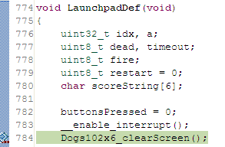
飞船避障游戏实验
3、实验步骤：
断点

Slide 9
飞船避障游戏实验
4、实验结果：
通过本实验，能够利用液晶LCD、齿轮电位计及按键输入，实现飞船避障游戏功能。

Slide 10
USB鼠标实验
Timer_A中断服务程序流程图:
1、该实验的程序代码为：
(该实验的程序代码包含在UserExperienceDemo→ mouse.c文件内)
void Mouse(void)
{
…………
}
2、程序流程：
详细流程图请参考实验指导书P116

Slide 11
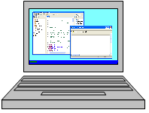

USB鼠标实验
3、实验步骤：
（若LAB7工程已导入，（1）（2）（3）步可省略，注意USB线连接方法）：
（1）将电源选择拨码开关打至eZ档；
（2）利用两根Mini-USB线连接开发板和PC机，连接方法如下图所示；
USB端口
通信USB连线
F5529 开发板
仿真USB连线

Slide 12
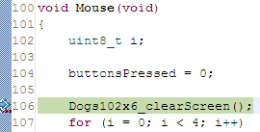
USB鼠标实验
断点

Slide 13
USB鼠标实验
4、实验结果：
通过本实验，利用加速度计、按键输入、LED指示和USB通信，实现倾斜开发板移动USB鼠标的功能。

